Slide 1




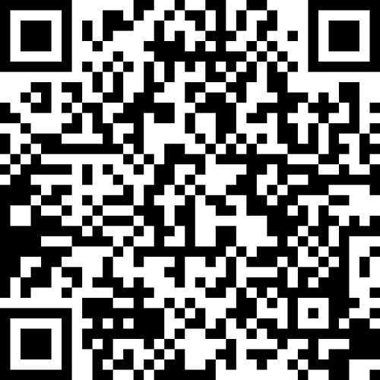

УФНС России по Саратовской области
WWW.NALOG.GOV.RU
Для получения льготы участникам СВО необходимо подать заявление
Льгота по налогу на имущество физических лиц
Налоговая льгота предоставляется лицам, принимающих (принимавших) участие в специальной военной операции, членам их семей и ветеранам боевых действий, в отношении одного объекта налогообложения каждого вида - квартиры, часть квартиры или комнаты, жилого дома или часть жилого дома, гаража или машино-места, не используемого в предпринимательской деятельности в размере, подлежащей к уплате суммы налога (ст. 407 Налогового кодекса РФ).
Льгота по транспортному налогу
Льгота предоставляется гражданам, принимающим (принимавшим) участие в специальной военной операции и ветеранам боевых действий, в отношении одного транспортного средства (легкового автомобиля или мототранспортного средства) до 150 л.с. включительно, и дополнительно только в отношении одного катера, либо моторной лодки, либо других водных транспортных средств, с мощностью двигателя до 150 л.с. включительно по выбору налогоплательщика (Закон Саратовской области от 25.11.2002 N 109-ЗСО "О введении на территории Саратовской области транспортного налога").
Льгота по земельному налогу
В отношении земельных участков зарегистрированных на налогоплательщиков относящихся к категории ветеранов и инвалидов боевых действий, налоговая база уменьшается на величину кадастровой стоимости 600 квадратных метров площади одного (по выбору) земельного участка (пп. 4 п.5 ст. 391 Налогового кодекса РФ).
Если в налоговом уведомлении не учтена льгота, то налогоплательщик вправе направить заявление о предоставлении налоговой льготы, а также может представить документы, подтверждающие право на налоговую льготу. Налоговый орган обеспечит перерасчет ранее исчисленного налога, начиная с налогового периода, в котором возникло право на льготу.
Подать заявление с подтверждающими документами на предоставление налоговой льготы можно в любой налоговой орган и отделении МФЦ, а также в «Личном кабинете налогоплательщика для физических лиц».
По вопросам предоставления льготы
обращаться по телефонам, указанным
на сайте ФНС России www.nalog.gov.ru
8 (800) 222-22-22
Бесплатный многоканальный телефон
контакт-центра ФНС России

Slide 2








УФНС России
по Саратовской области
ДЛЯ ПОЛУЧЕНИЯ ЛЬГОТЫ УЧАСТНИКАМ СВО НЕОБХОДИМО ПОДАТЬ ЗАЯВЛЕНИЕ
Предоставление налоговой льготы по налогу на имущество физических лиц в отношении лиц, принимающих (принимавших) участие в специальной военной операции, и членов их семей
по налогу на имущество:
по транспортному
налогу :
по земельному
налогу :
участники СВО,
члены их семей,
ветераны
боевых
действий
участники СВО, ветераны
боевых действий
ветераны и инвалиды боевых действий
Подать заявление о предоставлении налоговой льготы, а также подтверждающие документы можно любым удобным способом:
в Личном кабинете налогоплательщика
для физических лиц
в налоговой инспекции
в отделении МФЦ
! Если заявление на льготу предоставлено после направления налогового уведомления, налоговый орган обеспечит перерасчет, начиная с налогового периода, в котором возникло право на льготу
8 (800) 222-22-22
nalog.gov.ru

Slide 3
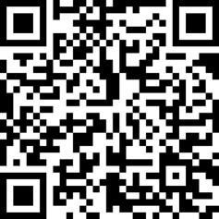
УФНС России по Саратовской области
WWW.NALOG.GOV.RU
Для получения льготы членам семей участников СВО необходимо подать заявление (п.9.4-9.5 ст. 407 НК РФ)
Льгота предоставляется на один объект налогообложения каждого вида (квартиры, часть квартиры или комнаты, жилого дома или часть жилого дома, гаража или машино-места) не используемого в предпринимательской деятельности в размере, подлежащей к уплате суммы налога.
К членам семей участников СВО относятся:
супруг (супруга);
несовершеннолетние дети;
дети старше 18 лет, ставшие инвалидами до достижения ими возраста 18 лет;
дети в возрасте до 23 лет, обучающие в образовательных организациях по очной форме обучения;
лица, находящиеся на иждивении.
Личный кабинет налогоплательщика для физических лиц
Подать заявление на налоговую льготу, а также подтверждающие документы можно любым удобным способом:
с помощью «Личного кабинета налогоплательщика для физических лиц»;
в мобильном приложении «Налоги ФЛ»;
в любой налоговой инспекции или отделении МФЦ.
Если в налоговом уведомлении не учтена льгота, то налогоплательщик вправе направить заявление о предоставлении налоговой льготы. С обращением налогоплательщик может представить документы, подтверждающие право на налоговую льготу. Налоговый орган обеспечит перерасчет ранее исчисленного налога, начиная с налогового периода, в котором возникло право на льготу.
По вопросам предоставления льготы
обращаться по телефонам, указанным
на сайте ФНС России www.nalog.gov.ru
8 (800) 222-22-22
Бесплатный многоканальный телефон
контакт-центра ФНС России

